Slide 1
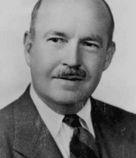
Vzpomeneme si na Parsonse?

Slide 2
VZTAH LÉKAŘ VS. PACIENT
Jak to viděl Parsons (1951, 1978)?
70. – 80. léta – důraz na konflikt a nadvládu medicínského vědění (Freidson, 1970) a na proces medikalizace (Zola 1975) a mocenskou hierarchii ve vztahu lékař x pacient (s předpokladem pasivního pacienta)
Zkoumá se i „countervailing power“ pacientů nebo jejich úsilí o demedikalizaci
Proletarizace lékařské profese, „konec zlaté éry lékařské profese“ (McKinlay, Marceau 2002), ale ne tak úplně

Slide 3
Aktuálně si medicínská sociologie všímá těchto témat:
Různorodost podob výkonu lékařské profese, na kterou navazuje i různorodá podoba vztahů a interakcí mezi lékařem a pacientem
Jiné profese v medicíně, zejm. sestry
Pluralita v oblasti konzumu zdravotních služeb – kromě klasických zdravotních zařízení roste počet soukromých, a také zařízení alternativní medicíny
Pacientský konzumerismus a jeho vzrůstající role v interakcích mezi lékařem a pacientem

Slide 4
Následující část je zpracovaná dle:

Slide 5
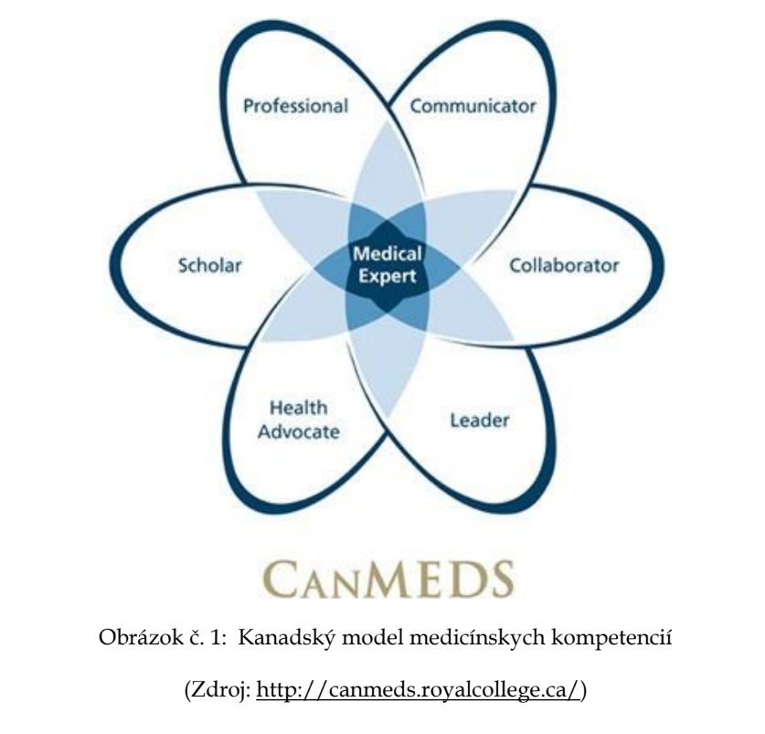

Slide 6
Týmový hráč – nejen ve vztahu ke kolegům, ale ve vztahu k pacientovi a jeho blízkým a dalším klíčovým aktérům
Manažer – management personálních a finančních zdrojů, řízení lidí, zkvalitňování péče, rozvoj organizace
Advokát zdraví – snaha zlepšit systém, hájení zájmů pacientů a komunit, navigace pacienta v systému péče tak, aby se dostal co nejdříve k potřebným službám
Akademik – věda, vedení studentů atd.
Profesionál – uplatňování nejlepších možných postupů, dodržování etických standardů a dalšíh regulací, udržovat zdraví a subjektivní pohodu sebe a svých kolegů (nejčastější příčinou chybných rozhodnutí je spěch a nesoustředěnost)
Komunikátor – vztahy s pacientem a jeho blízkými – schopnost vést rozhovor, vysvětlovat, sdílené rozhodování

Slide 7
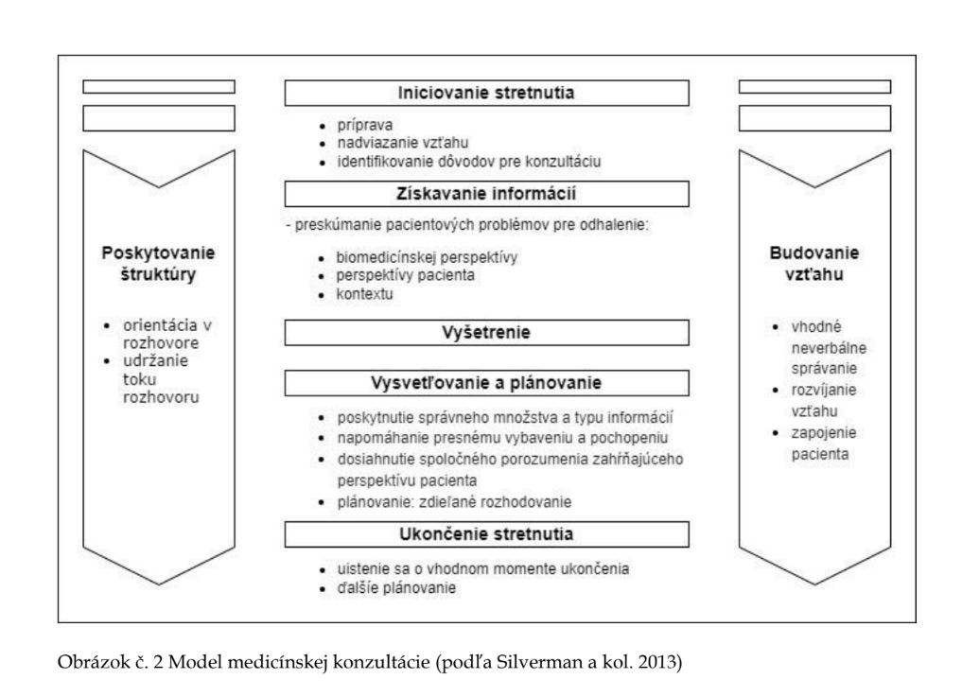

Slide 8
Co je benefitem budování vztahu mezi lékařem a pacientem?
Pacient získává pocit pochopení, ocenění, podpory
Snižuje se potenciální konflikt
Zefektivňuje se shromažďování informací, vysvětlování, plánování
Zapojení pacienta, lepší pochopení toho, co lékař říká
Zvýšení spojenosti obou aktérů s konzultací a spoluprací

Slide 9
Role neverbální komunikace
– co se děje, když se neshoduje verbální a neverbální komunikace?
oční kontakt, avizování pauzy (teď se podívám do dokumentace, teď si udělám pár poznámek) – špatný oční kontakt snižuje kvalitu výpovědi pacienta
reakce na neverbální signály pacienta

Slide 10
Po jaké době pacientovy výpovědi (odpovědi na otázku „Co vás trápí?“) jej praktický lékař přeruší?

Slide 11
Pacient potřebuje 60 – 150 sekund.

Slide 12
Levinson a kol. (2000) zistili, že ak lekári reagujú na podnety pacienta pozitívne, tzn. zaoberajú sa nimi, pacientovu návštevu u lekára to paradoxne skracuje.

Slide 13
Rozuměl jste všemu?

Slide 14
Jaké informace jsou důležité pro pacienta a na jaké se soustředí lékař?
Diagnóza
Příčiny nemoci
Prognóza
Léčba a léky

